Slide 1
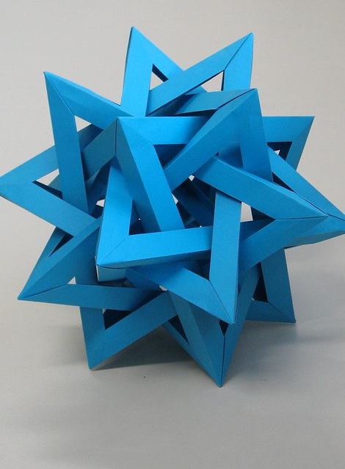
Laboratorio 01
Parte 1 - Flowchart e pseudocodice
This Photo by Unknown Author is licensed under CC BY-SA

Slide 2
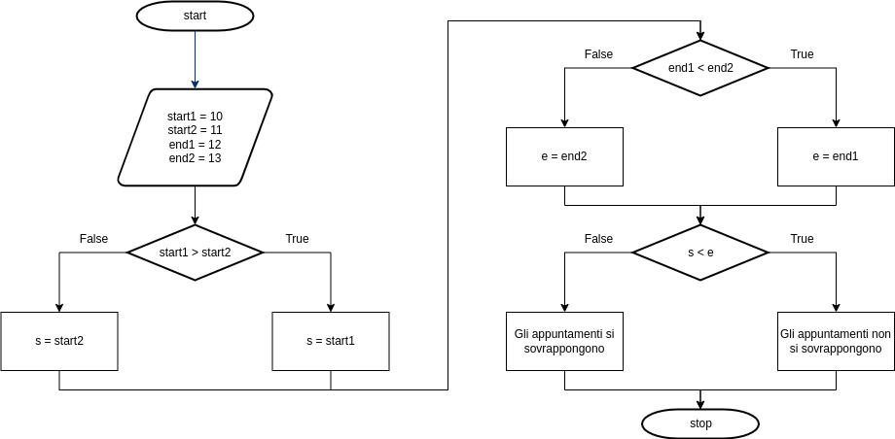
01.1.1
Se start1 > start2
s = start1
Altrimenti
s = start2
Se end1 < end2
e = end1
Altrimenti
e = end2
Se s < e
Gli appuntamenti si sovrappongono
Altrimenti
Gli appuntamenti non si sovrappongono

Slide 3
01.1.1

Slide 4
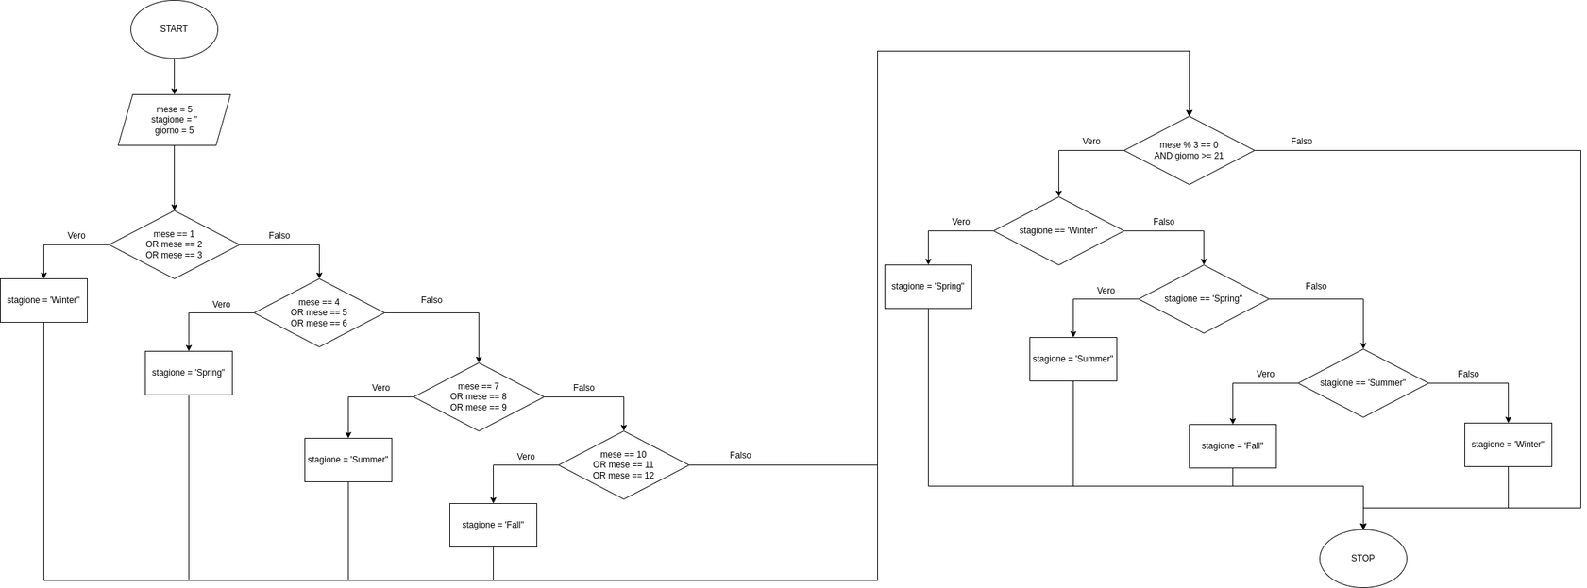
01.1.2
Se mese è 1, 2 o 3
stagione = “Winter”
Altrimenti se mese è 4, 5 o 6
stagione = “Spring”
Altrimenti se mese è 7, 8 o 9
stagione = “Summer”
Altrimenti se mese è 10, 11 o 12
stagione = “Fall”
Se mese è divisibile per 3 e giorno >= 21
Se stagione è “Winter”
stagione = “Spring”
Altrimenti se stagione è “Spring”
stagione = “Summer”
Altrimenti se stagione è “Summer”
stagione = “Fall”
Altrimenti
stagione = “Winter”

Slide 5
01.1.2

Slide 6
01.1.3
Dati disponibili:
Distanza casa-lavoro
Numero giorni lavorativi
Numero giorni totali per calcolare la %
Valore iniziare contachilometri
Valore finale contachilometri
Risultati da produrre:
Percentuale di utilizzo dell’auto per uso personale
Percentuale di utilizzo dell’auto per uso lavorativo
Calcolare:
i giorni non lavorativi
i chilometri percorsi
i chilometri percorsi per lavoro (andata e ritorno)
i chilometri percorsi per uso personale
la percentuale di utilizzo dell’auto per lavoro e per uso personale

Slide 7
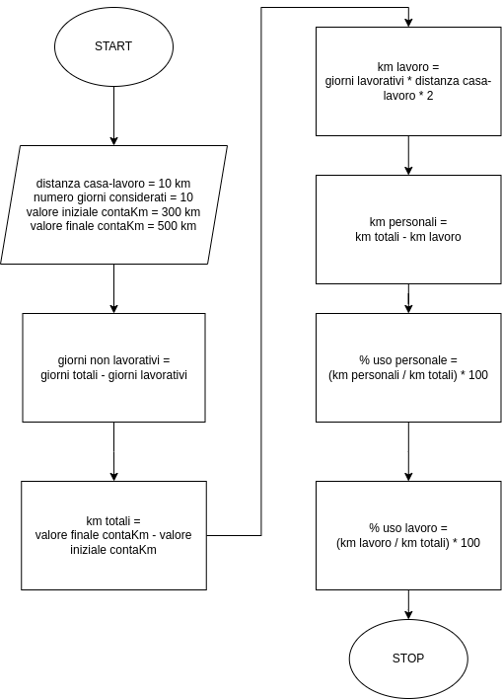
01.1.3

Slide 8
01.1.3
Istruzione di calcolo | Esempio di valori calcolati
giorni non lavorativi = giorni totali – giorni lavorativi | giorni non lavorativi = 21 – 15 = 6
km totali = valore finale contakm – valore iniziale contakm | km totali = 9980 – 9605 = 375
km lavoro = giorni lavorativi * (2 * distanza casa/lavoro) | km lavoro = 15 * (2 * 10) = 300
km uso personale = km totali – km lavoro | km uso personale = 375 – 300 = 75
% uso lavoro = (km lavoro / km totali) * 100 | % uso lavoro = (300 / 375) * 100 = 80
% uso personale = (km uso personale / km totali) * 100 | % uso personale = (75 / 375) * 100 = 20

Slide 9
01.1.4
Posizionare una piastrella nera nell'angolo nord-ovest
Finché l'area non è completamente tassellata, ripetere i passi:
Ripetere questo passo (larghezza/10)-1 volte:
Se la piastrella appena piazzata era bianca:
Scegliere una piastrella nera
Altrimenti:
Scegliere una piastrella bianca.
Piazzare la piastrella scelta ad est di quella precedente
Individuare la piastrella all'inizio della riga appena piazzata. Se c'è spazio a sud di quella, piazzare una piastrella di colore opposto lì.

Slide 10
01.1.5
Quali sono i dati di partenza?
Quali si possono calcolare?
Mentre la percentuale occupazionale prevista a 5 anni è un dato riferibile ad uno standard oggettivo, i consigli ricevuti non lo sono affatto. Questo problema non è posto in un modo gestibile da un programma informatico.

Slide 11
01.1.6
Calcolare π come 4*1
Denominatore = 3
Segno = ‘-’
Fino a quando il numero che approssima π differisce dal valore precedente per meno di 10⁻⁷:
Termine successivo = 4*(1/(denominatore))
Se segno = ‘+’
π = π + termine successivo
Segno = ‘-’
Altrimenti se segno = ‘-’
π = π - termine successivo
Segno = ‘+’
Denominatore = denominatore + 2

Slide 12
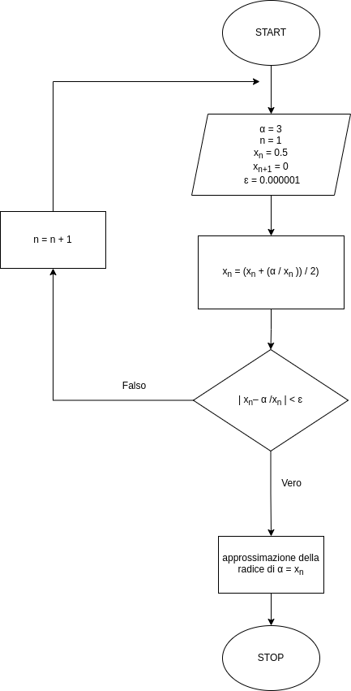
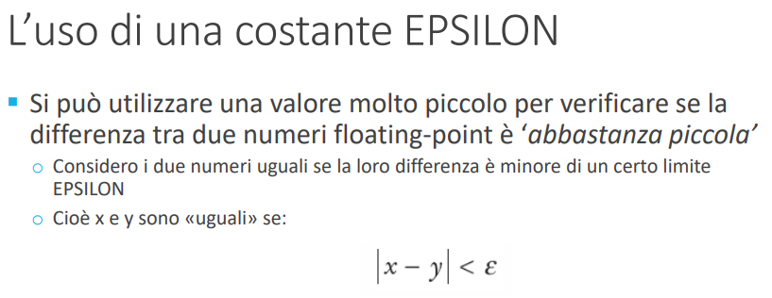
01.1.7
α è il numero del quale calcolare la radice.
x_{n} è l'approssimazione della radice.
n è il contatore del ciclo.
La precisione è definita con una costante ɛ.
L’approssimazione in questo caso si considera precisa dopo un numero massimo di iterazioni:
n < n_{max} se |x_{n} – α/x_{n}| < ɛ

